Slide 1
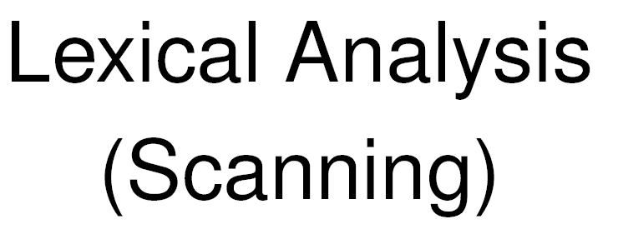
BÀI: 4
Phân tích từ vựng
Notes:
Lecture slides by Lawrie Brown for “Cryptography and Network Security”, 4/e, by William Stallings, Chapter 1 “Introduction”.

Slide 2
Mục đích
Đơn giản cho phân tích cú pháp
Thường phân tích từ vựng nhanh hơn phân tích cú pháp
Bỏ qua nhiều chi tiết như: khoảng trắng, ghi chú
Phân loại các từ tố: từ khoá, tên giành riêng, định danh, phép toán, …
Parser chỉ làm việc với từ tố (tokens)

Slide 3
Ví dụ kiểu
ID foo n last
NUM 73 0 00 515 082
REAL 66.1 .5 10. 1e67 5.5e-10
IF if
COMMA ,
NOTEQ !=
LPAREN (
RPAREN )

Slide 4
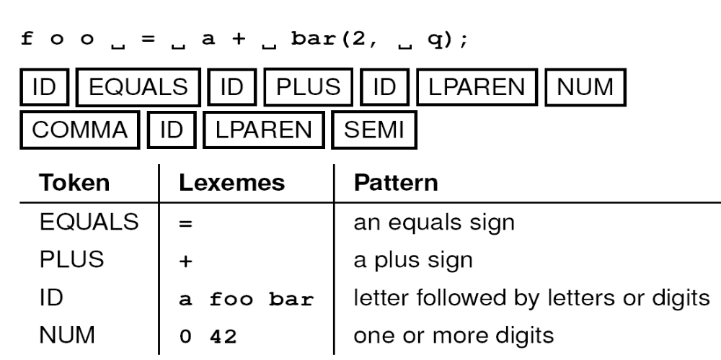
Phân tích từ vựng
Dịch từ dòng ký tự vào dòng từ tố

Slide 5
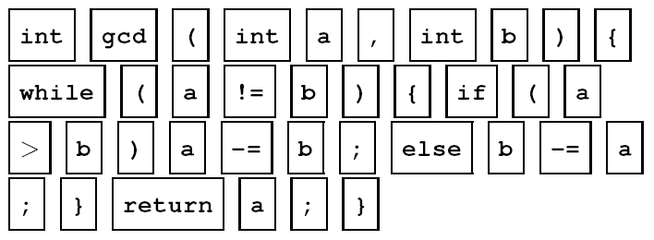
Lexical Analysis Gives Tokens
int gcd(int a, int b) {
while (a != b) {
if (a > b) a -= b;
else b -= a;
}
return a;
}
A stream of tokens. Whitespace, comments removed.

Slide 6
Đầu vào
Đọc đầu vào
  Có thể là xâu ký tự (Unix)
  Có thể là dãy các dòng (VMS)
  Tập các ký tự:
    ASCII
    ISO Latin-1
    ISO 10646 (16-bit = unicode) Ada, Java
    Others (EBCDIC, JIS, etc)

Slide 7
Đầu ra - The Output
Dãy các từ tố: kiểu, vị trí, tên
  Punctuation ( ) ; , [ ]
  Operators + - ** :=
  Keywords begin end if while try catch
  Identifiers Square_Root
  String literals “press Enter to continue”
  Character literals ‘x’
  Numeric literals
    Integer: 123
    Floating_point: 4_5.23e+2
    Based representation: 16#ac#

Slide 8
Dạng tự do và dạng cố định
Ngôn ngữ dạng tự do (Free form languages) mọi ngôn ngữ hiện đại.
  Khoảng trắng không quan trọng. Bỏ qua chúng:
    Tabs, spaces, new lines, carriage returns
  Chỉ có thứ tự các từ tố là quan trọng
Ngôn ngữ dạng cố định (Fixed format languages) có tính lịch sử
  Layout is critical
    Fortran, label in cols 1-6
    COBOL, area A B
    Lexical analyzer must know about layout to find tokens

Slide 9
Từ khoá - Keywords
Tên dành riêng
  E.g. BEGIN END in Pascal, if in C, catch in C++
  Có thể phân biệt từ tên
    E.g. mode vs mode in Algol-68
  Trả về như kiểu của từ tố
    Với thông tin về vị trí có thể
  Dị thường: từ khoá không dành riêng trong PL/1
      IF IF THEN THEN = THEN + 1;
    Handled as identifiers (parser disambiguates)

Slide 10
Định danh - tên
Các qui tắc phân biệt
  Độ dài, các ký tự cho phép, các dấu cách
Cần thiết xây dựng bảng tên (bảng ký hiệu)
Một lần nhập cho mọi lần xuất hiện của Var1
    Ngôn ngữ có thể không phân biệt chữ thường chữ hoa: VAR1, vAr1, Var1
  Cấu trúc thường dùng: hash table
Phân tích từ vựng trả về kiểu của từ tố
  Key là từ tố và value là kiểu của nó
  Value có thể chứa thêm thông tin về địa chỉ của từ tố

Slide 11
Tổ chức SYMBOL TABLE
Cấu trúc chung thường dùng là bảng hash table: SeperateChainingHashST
  Với số cố định các phần tử của mảng danh sách móc nối
  Móc nối các từ tố có cùng mã hash
  Tìm kiếm tuần tự trên danh sách msc nối
  Mã hash được tính từ các ký tự
  Không có mã hash nào hoàn chỉnh! Có các va chạm.
  Bỏ mọi hạn chế về kích thước chuỗi hoặc bảng.

Slide 12
Cách tiếp cận tổng quát
  Định nghĩa tập các kiểu từ tố:
    Kiểu đếm được (tok_int, tok_if, tok_plus, tok_left_paren, tok_assign etc).
      Hoặc đinh nghĩa thông qua các số nguyên trên ngôn ngữ cơ bản hơn
    Một số từ tố mang thông tin đi kèm
      Chẳng hạn khoá trong bảng định danh
      Có thể có ích để xây dựng các đỉnh của một cây
      Cho các định danh và hằng

Slide 13


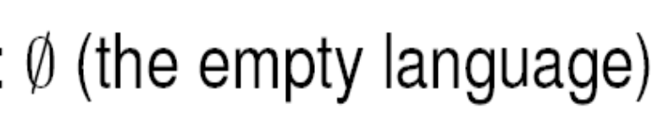

Mô tả từ tố - ngôn ngữ
Bảng chữ: tập hữu hạn các ký hiệu
Xâu (từ): dãy các ký tự từ bảng chữ
Ngôn ngữ: tập các xâu trên bảng chữ
Ví dụ: ngôn ngữ tiếng Anh gồm tập các xâu (từ) tiếng Anh

Slide 14
Các phép toán trên ngôn ngữ
Phép ghép 2 ngôn ngữ (NN) là NN gồm các từ được ghép của 2 từ trong 2 NN đó
Phép hợp 2 NN là NN gồm các từ của cả 2 NN đó
Phép lặp (sao) Kleen của 1 NN là NN gồm các từ được ghép với số lần tuỳ ý của các từ trong NN đó (có thể 0 lần).

Slide 15

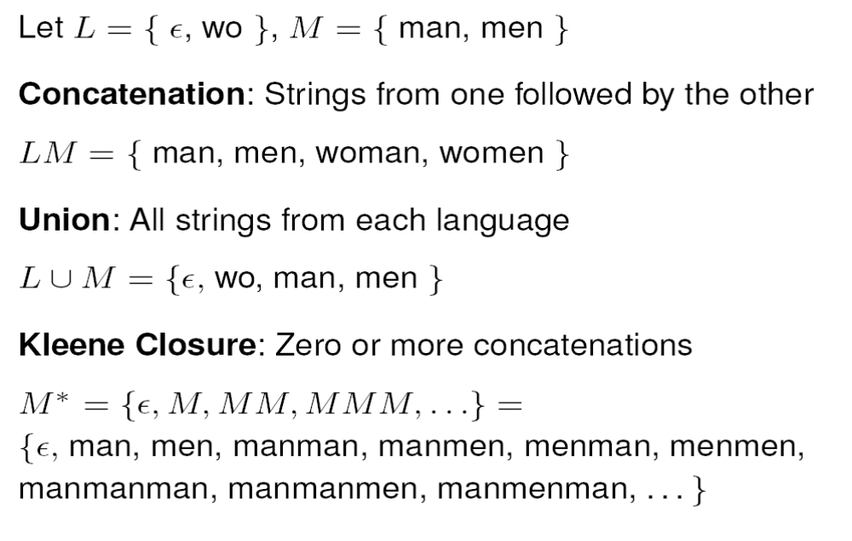

Slide 16
Biểu thức chính qui (BTCQ)
Là cách biểu diễn chuẩn các từ tố
Từ rỗng є là BTCQ biểu diễn NN rỗng Ө
Mỗi chữ a của bảng chữ là BTCQ biểu diễn {a}
Một BTCQ r biểu diễn một ngôn ngữ L(r)
Nếu r và s là hai BTCQ biểu diễn L(r) và L(s), thì các biểu thức sau cũng là BTCQ:
  r | s biểu diến L(r) U L(s)
  r.s biểu diễn L(r).L(s)
  r* biểu diễn (L(r))*

Slide 17
BTCQ – Regular Expressions (RE)
BTCQ (RE) được định nghĩa trên bảng chữ (các ký hiệu kết) và ba phép toán sau:
  Phép tùy chọn (Alternation) RE₁ | RE₂
  Phép ghép (Concatenation) RE₁.RE₂
  Phép lặp (Repetition) RE* (số lần bằng không hoặc nhiều hơn)
Được xây dựng đệ qui từ các BTCQ:
  Từ rỗng є là BTCQ biểu diễn NN rỗng Ө
  Các chữ a trên bảng chữ là các biểu thức chính qui biểu diễn NN gồm 1 chữ {a}

Slide 18

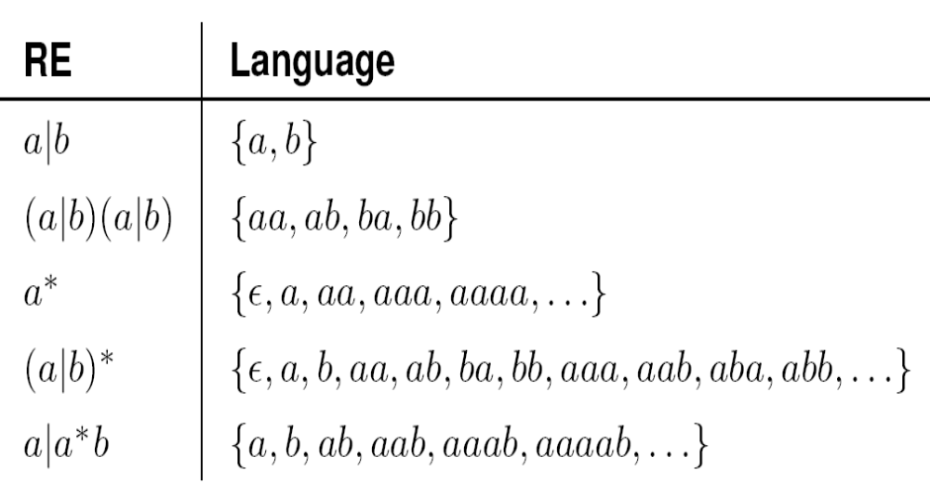

Slide 19
VD: BTCQ và ngôn ngữ của chúng
(0|1)*·0 : Binary numbers that are multiples of two: gồm các số nhị phân có thận cùng bằng 0 (tức là biểu diễn nhị phân của số chẵn)
b*(abb*)*(a|∊) : Strings of a's and b's with no consecutive a's: Các xâu gồm 2 chữ a, b, mà cứ sau a là có b, trừ chữ a cuối cùng.
(a|b)*aa(a|b)* : Strings of a's and b's containing consecutive a's: các xâu gồm 2 chữ a, b, mà có chứa hai chữ a liên tiếp.

Slide 20
Ví dụ
(0|1)*0 biểu diến ngôn ngữ:
{0, 00, 10, 000, 010, 100, 110, 0000, 0100,..}
b*(abb*)*(a|∊) biểu diễn NN:
{∊, a, ab, aba, abb, bab, baba, ….}
(a|b)*aa(a|b)* biểu diễn NN:
{aa, baa, aaa, aab, baab, aaab, aaaa, …}

Slide 21
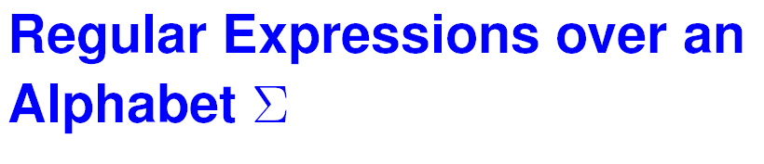
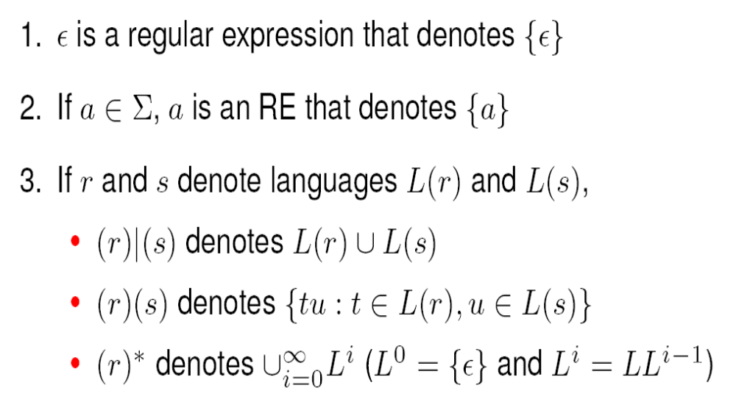

Slide 22
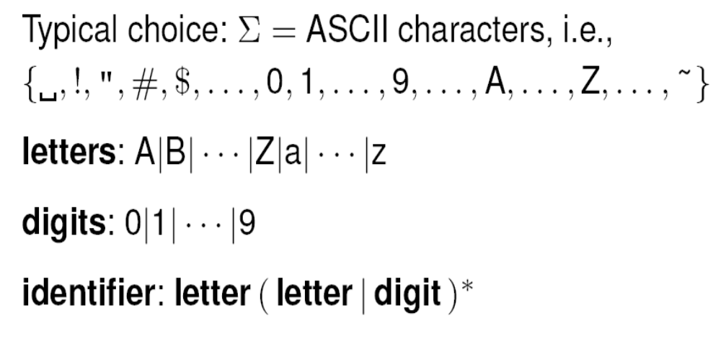
Đặc tả từ tố bằng BTCQ:
Biến là 1 từ bắt đầu từ chữ và được nối tiếp bằng chữ hoặc số

Slide 23
Đặc tả tên, số nguyên, số thực,
[a-z] một chữ trên bảng chữ
[0-9] là 1 trong 10 số
If IF
[a-z][a-z0-9]* ID
[0-9]+ NUM
([0-9]+"."[0-9]*)|([0-9]*"."[0-9]+) REAL
("--"[a-z]*"\n")|(" "|"\n"|"\t")+ no token, just white space
. error

Slide 24
Đặc tả BTCQ trong Unix
Single characters a b c d \x
Alternation [b-z](ab|cd)
{bab, bcd, cab, ccd,dab,dcd,…, zab, zcd}
Any character . (period)
Match sequence of characters x* y+:
{y,xy,yy,xxy,xyy, yyy,xxxy,xxyy,xyyy,yyyy,… }
Concatenation [abc][d-q]
Optional RE [0-9]+(\.[0-9]*)?
0., 102.98, 00.00, 12345.092871

Slide 25
Regular Grammars
Left regular grammar
  All production rules have the form
  A → ω or A → Bω
    Here A, B are non-terminal symbols, ω is a terminal symbol
Right regular grammar
  A → ω or A → ωB
Chú ý văn phạm chính qui phải chỉ có 2 dạng phép suy: chưa tận suy ra tận cùng hoặc chưa tận suy ra tận cùng và một chưa tận
slide <number>

Slide 26
Example: Decimal Numbers
Grammar for unsigned decimal integers
  Terminal symbols: 0, 1, 2, 3, 4, 5, 6, 7, 8, 9
  Non-terminal symbols: Digit, Integer
  Production rules:
    Integer → Digit | Integer Digit
    Digit → 0 | 1 | 2 | 3 | 4 | 5 | 6 | 7 | 8 | 9
  Start symbol: Integer
Can derive any unsigned integer using this grammar
  Language = set of all unsigned decimal integers
Shorthand for
Integer → Digit
Integer → Integer Digit
slide <number>

Slide 27
Derivation of 352 as an Integer
Integer ⇒ Integer Digit
⇒ Integer 2
⇒ Integer Digit 2
⇒ Integer 5 2
⇒ Digit 5 2
⇒ 3 5 2
  Production rules:
  Integer → Digit | Integer Digit
  Digit → 0 | 1 | 2 | 3 | 4 | 5 | 6 | 7 | 8 | 9
    Rightmost derivation
At each step, the rightmost
non-terminal is replaced
slide <number>

Slide 28
Leftmost Derivation
Integer ⇒ Integer Digit
⇒ Integer Digit Digit
⇒ Digit Digit Digit
⇒ 3 Digit Digit
⇒ 3 5 Digit
⇒ 3 5 2
  Production rules:
  Integer → Digit | Integer Digit
  Digit → 0 | 1 | 2 | 3 | 4 | 5 | 6 | 7 | 8 | 9
At each step, the leftmost
non-terminal is replaced
slide <number>

Slide 29
Regular Grammars- Văn phạm CQ
grammar for real literals with no exponent
    digit là một trong các số 0, 1, 2, 3, 4, 5, 6, 7, 8, 9
    REAL ::= digit REAL1
    REAL1 ::= digit REAL1 (arbitrary size)
    REAL1 ::= . INTEGER
    INTEGER ::= digit INTEGER (arbitrary size)
    INTEGER ::= digit
  Start symbol is REAL
  Chưa tận: REAL, REAL1, INTEGER, digit
  Tận cùng là: digit, 0,1,2,3,4,5,6,7,8,9 và dấu .
  digit là đại diện cho 1 số bất kỳ trong 10 số

Slide 30
Phép suy trái nhất của số 981.35
    digit :: = 0 | 1 | 2 | 3 | 4 | 5 | 6 | 7 | 8 | 9
    REAL ::= digit REAL1
    REAL1 ::= digit REAL1 (arbitrary size)
    REAL1 ::= . INTEGER
    INTEGER ::= digit INTEGER (arbitrary size)
    INTEGER ::= digit
  REAL -> 9 REAL (1)
  -> 98 REAL1 (2)
  -> 981 REAL1 (2)
  -> 981.INTEGER (3)
  -> 981.3 INTEGER (3)
  -> 981.3 INTEGER (4)
  -> 981.35

Slide 31
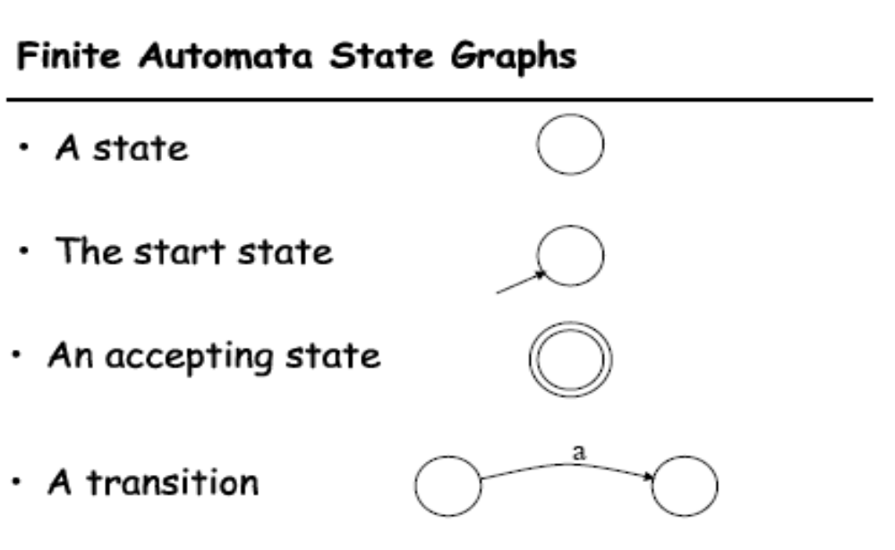
Định nghĩa otomat hữu hạn

Slide 32
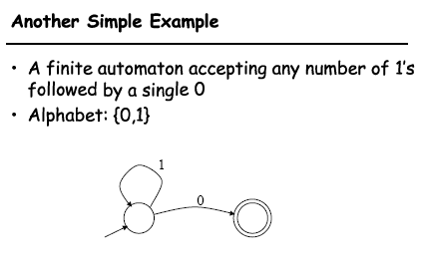
Đường đi thành công là đường đi từ đỉnh xuất phát đến đỉnh đích. Nhãn của nó là từ đoán nhận được.
Otomat sau đoán nhận ngôn ngữ gồm các dãy bit bắt đầu với số 1 tùy ý và kết thúc bởi số 0:
L = {0,10,110,1…10,…} hay có BTCQ r =1*0

Slide 33
Ví dụ xây dựng DFA
Tìm FDA đoán nhận tập các dãy bit chứa số chẵn số 1 và số chẵn số 0
Có 4 trạng thái ghi nhận đặc trưng của khúc đầu xâu đã đọc: chẵn1-chẵn 0; chẵn1-lẻ 0; lẻ1-chẵn 0; lẻ 1-lẻ 0.
Trạng thái ban đầu và kết: chẵn1-chẵn 0
Chẳng hạn từ chẵn1-lẻ 0:
  Đọc bit tiếp theo 0 chuyển sang chẵn1-chẵn 0
  Đọc bit tiếp theo 1 chuyển sang lẻ 1-lẻ 0

Slide 34
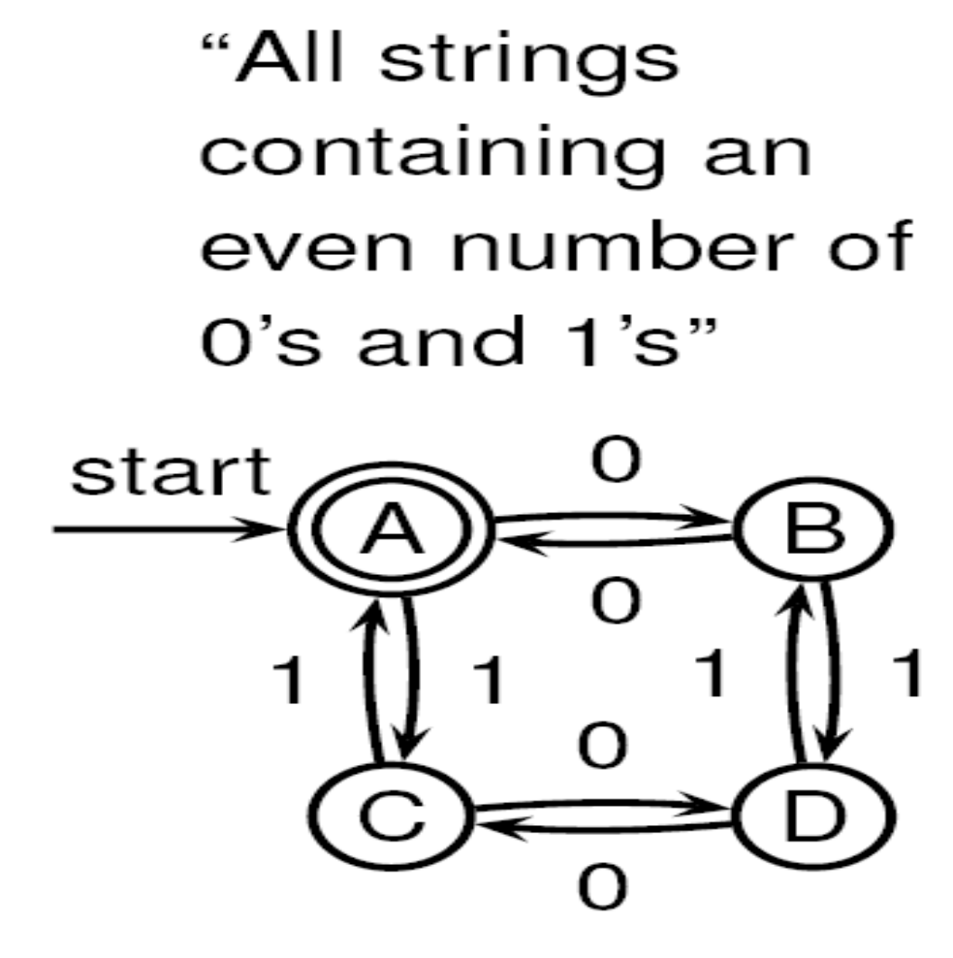
Otomat tất định hữu hạn - DFA

Slide 35
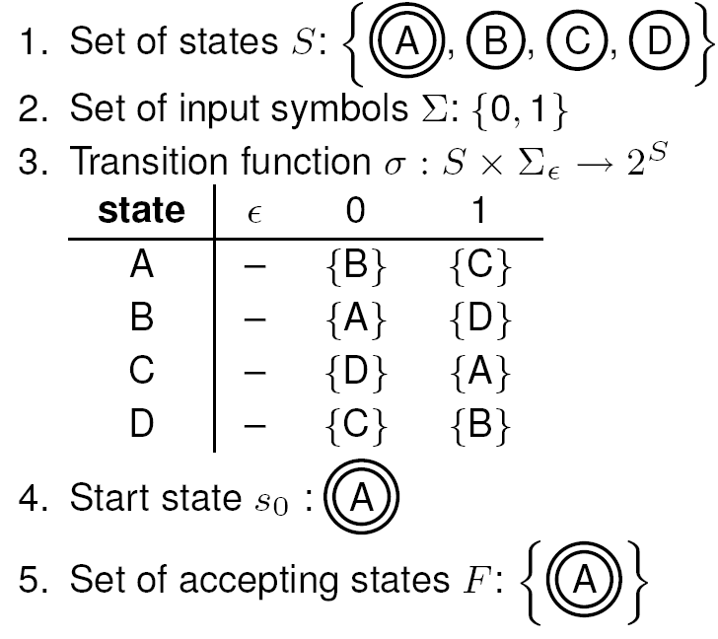
Otomat tất định DFA

Slide 36
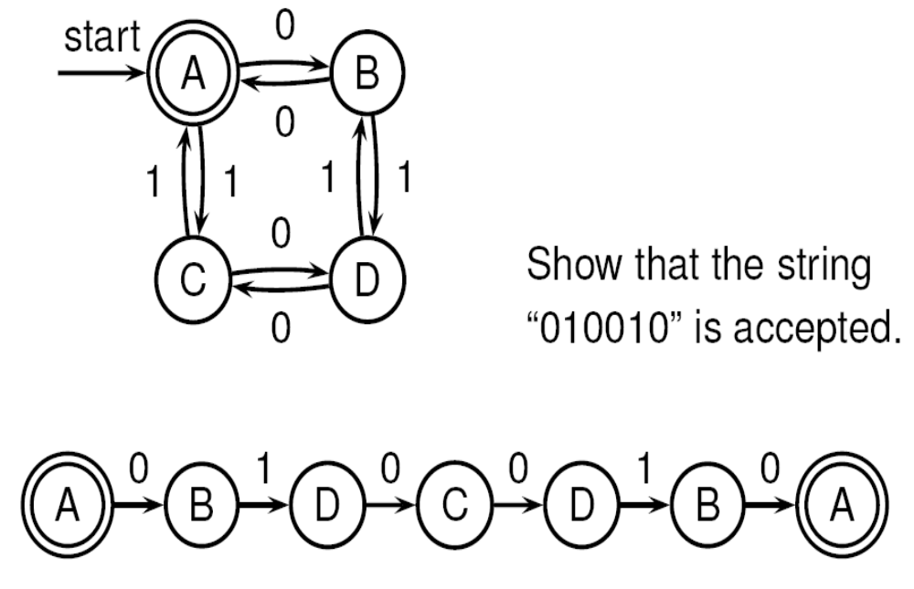
Ngôn ngữ đoán nhận bởi DFA

Slide 37
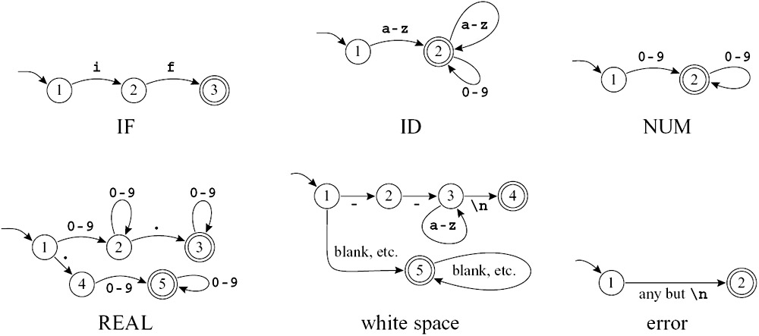
Otomat cho các biểu thức chính qui, mỗi trạng thái kết mang thông tin về kiểu của xâu đoán nhận

Slide 38
Otomat đoán nhận số nguyên và biến
digit
S
digit
Int
letter
letter
letter
underscore
id
digit
digit

Slide 39
Chuyển từ máy trạng thái sang code
variable holds current state:
  loop
  case State is
  when state1 =>
  <<state1>>
  case Next_Character is
  when ‘a’ => State := state3;
  when ‘b’ => State := state1;
  when others => End_token_processing;
  end case;
  when state2 …
  …
  end case;
  end loop;

Slide 40
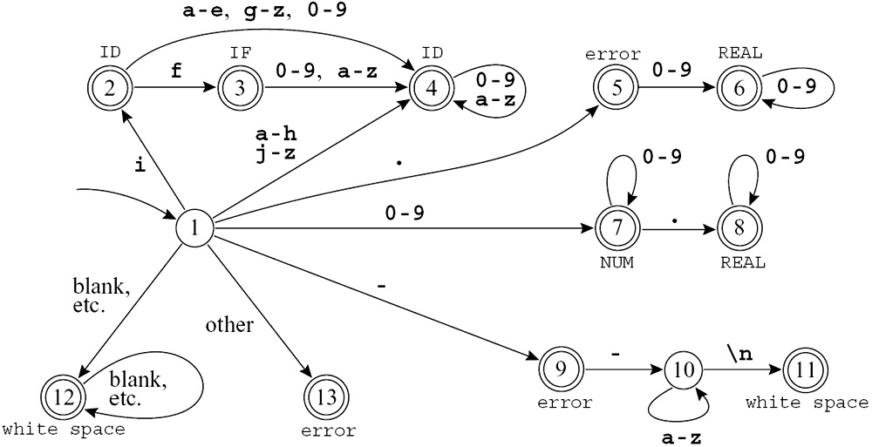
Otomat tổng hợp

Slide 41
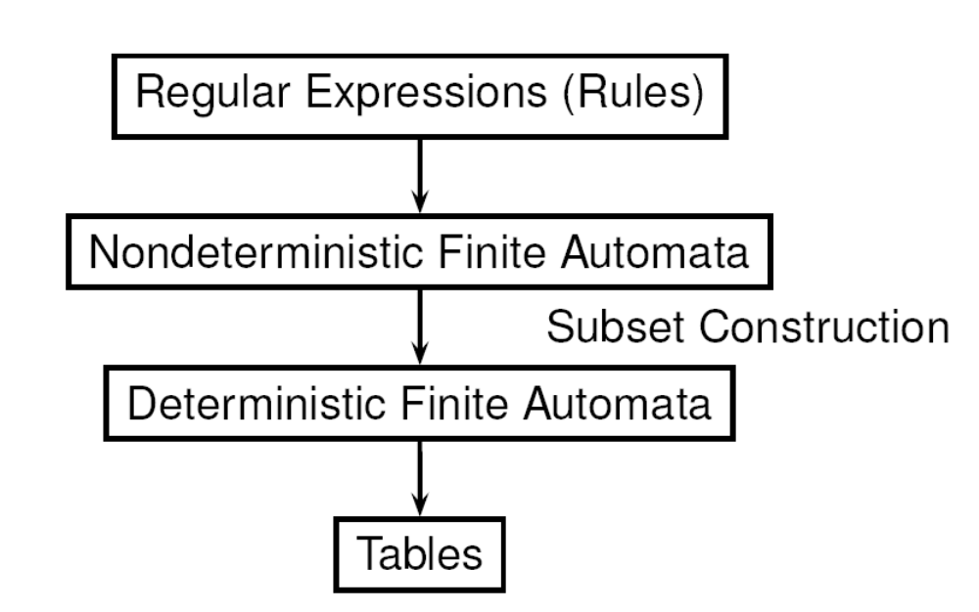
Cài đặt đoán nhận từ tố

Slide 42
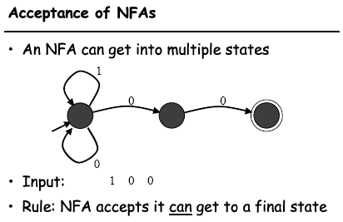
Từ BTCQ (1|0)*00 xây dựng Otomat không tất định

Slide 43
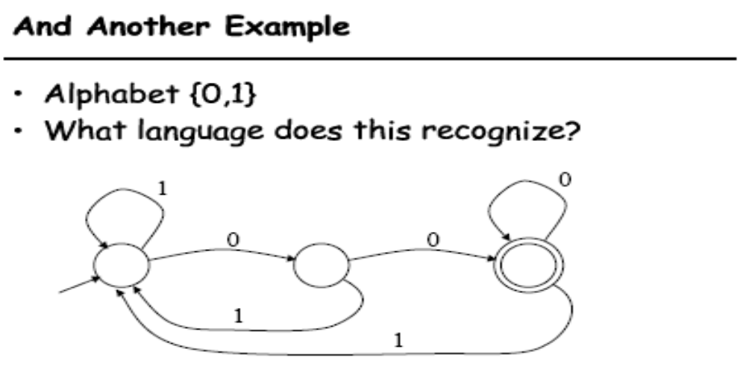
Đường đi và ngôn ngữ đoán nhận: gồm các dãy bit có tận cùng ít nhất …

Slide 44
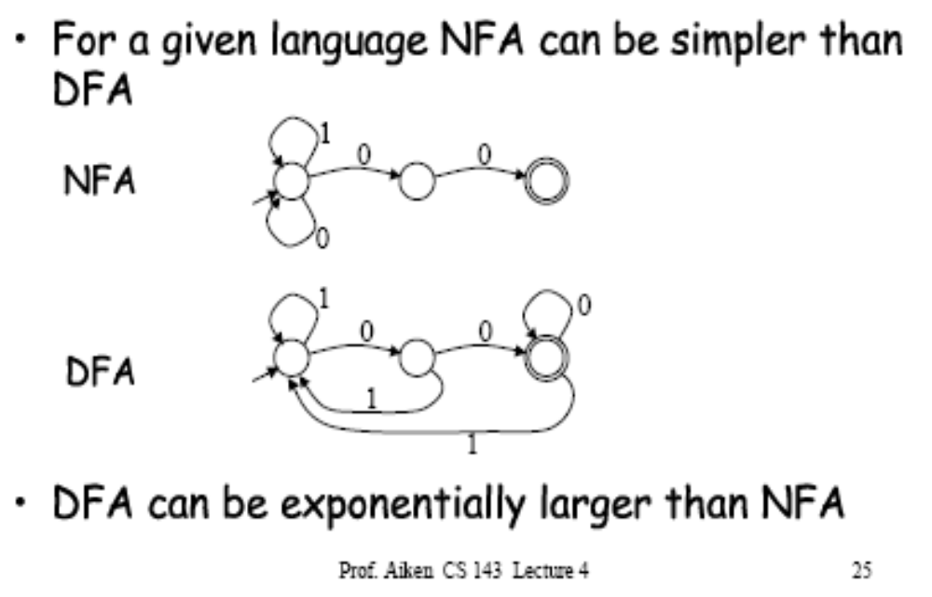
Otomat không tất định và tất định tương đương

Slide 45
Otomat không tất định - NFA
Là một máy xử lý thông tin có các trạng thái nhớ
Có 1 trạng thái ban đầu và 1 số trạng thái kết thúc
Tại mỗi thời điểm máy ở một trạng thái xác định
Tuỳ thuộc tín hiệu đầu vào nó có thể chuyển sang 1 số trạng thái tiếp theo hoặc có thể đọc từ rỗng

Slide 46
Ngôn ngữ đoán nhận bởi NFA
Một xâu đầu vào được gọi là thành công nếu khi tiếp nhận nó NFA chuyển từ trạng tái ban đầu đến một trong các trạng thái kết
Tập hợp các xâu thành công được gọi là ngôn ngữ đoán nhận bởi NFA
Vấn đề cho tập các xâu mong muốn, tìm NFA đoán nhận đúng tập đó

Slide 47
BTCQ & NFA
Ngôn ngữ đoán nhận được bởi NFA nào đó sẽ được biểu diễn bởi BTCQ
Ngôn ngữ biểu diễn được bởi một BTCQ sẽ đoán nhận bởi một NFA nào đó
Vấn đề
  Cho BTCQ tìm NFA
  Cho NFA tìm BTCQ

Slide 48
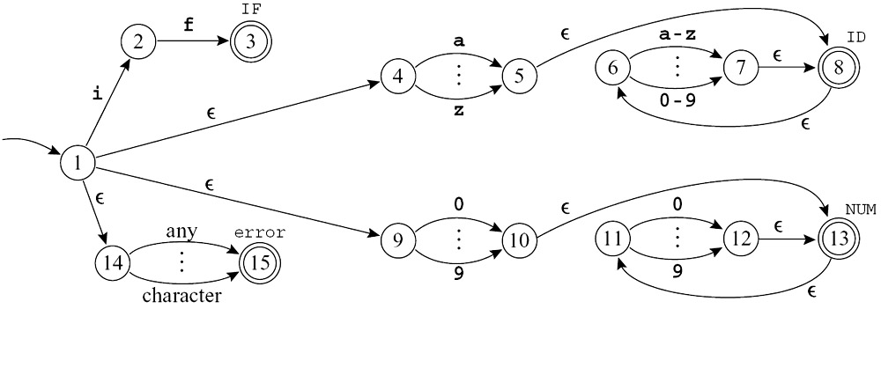
Từ biểu thức CQ sang otomat không tất định

Slide 49
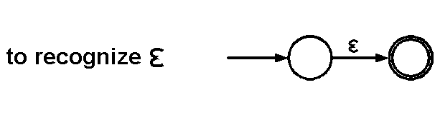
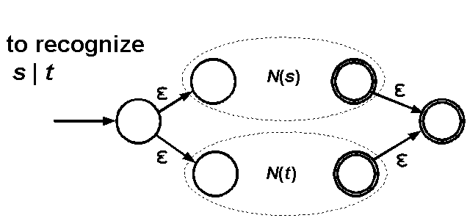
Xây dựng otomat NFA

Slide 50
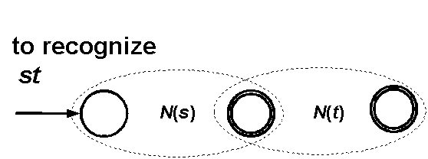
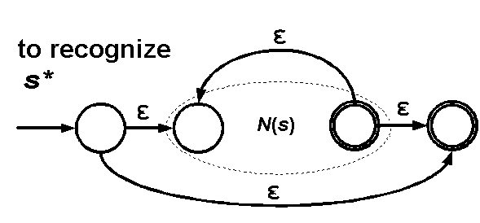
Ghép nối và lặp

Slide 51
Otomat tất định - DFA
Là NFA với các hạn chế sau:
Không có trạng thái nào đọc từ rỗng
Hoặc ở mỗi trạng thái đọc 1 chữ chỉ chuyển sang nhiều nhất một trạng thái tiếp
Dễ cài đặt
Mỗi otomat không tất định có một otomat tất định tương đương, tức là đoán nhận cùng một ngôn ngữ

Slide 52
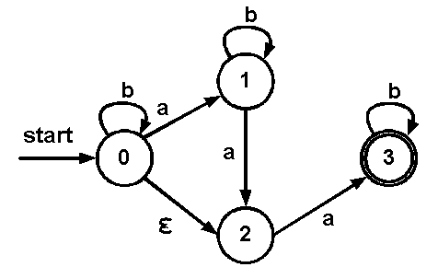
Liên hệ giữa FA và BTCQ
b*ab* | b*ab*aab*

Slide 53

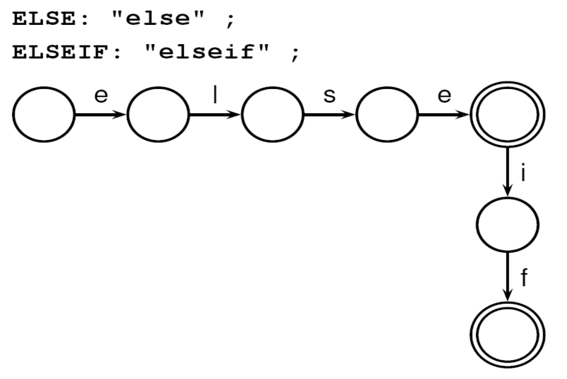

Slide 54
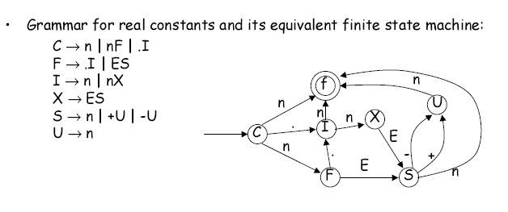
Văn phạm chính qui và
Otomat đoán nhận số thực

Slide 55
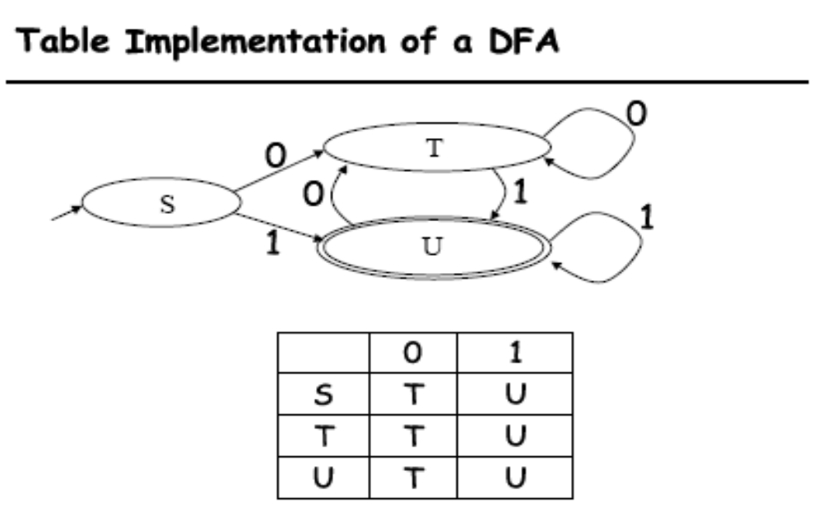
Xây dựng bảng chuyển của otomat tất định

Slide 56
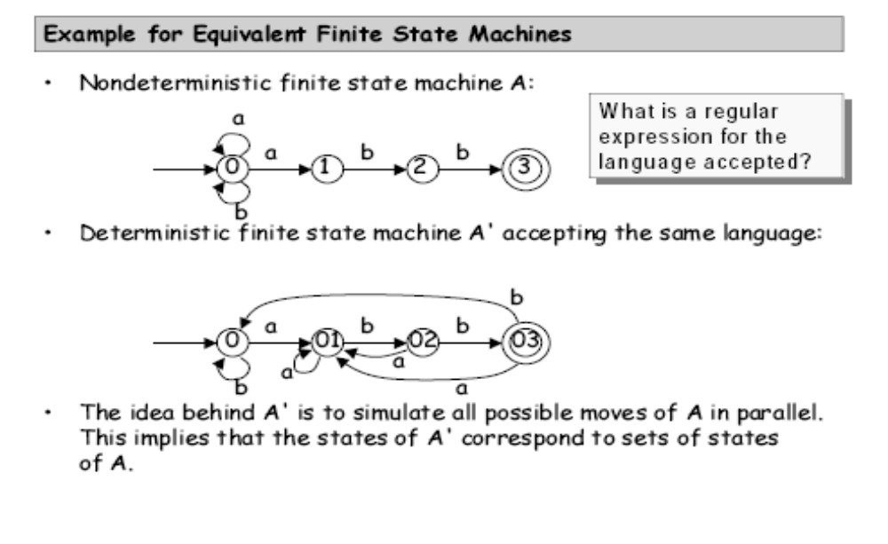
Ví dụ từ NFA sang DFA

Slide 57

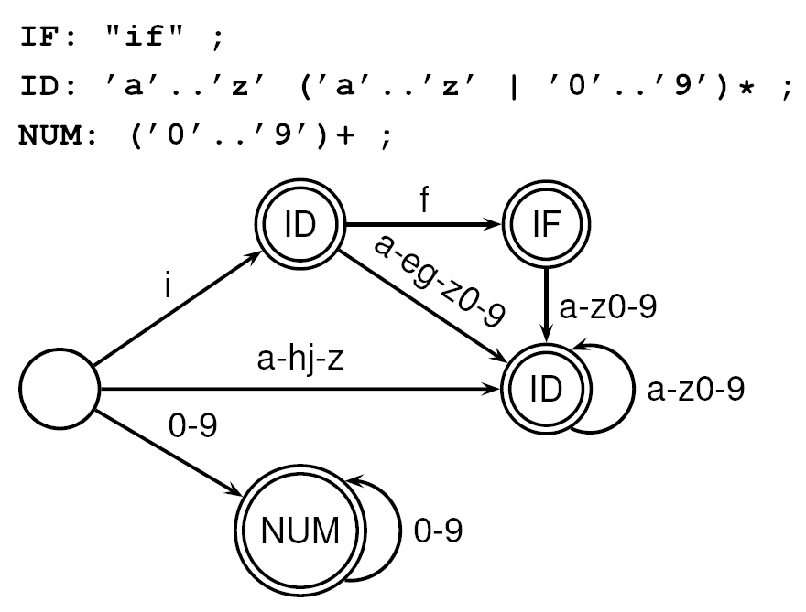

Slide 58
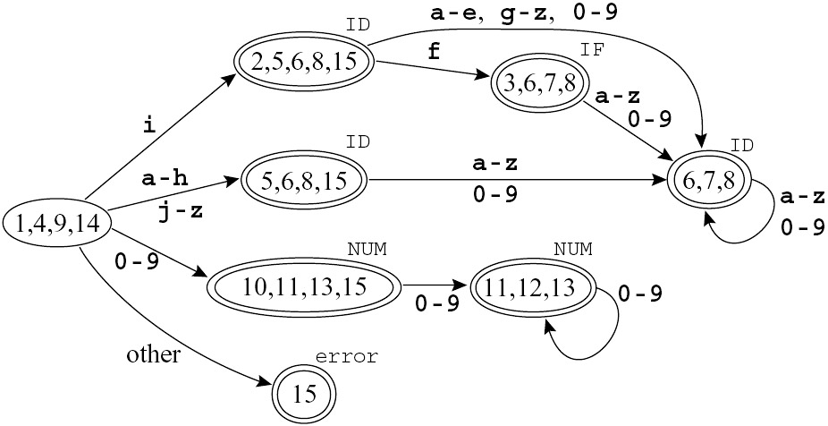
Chuyển từ NFA sang DFA

Slide 59
Định lý cơ bản về BTCQ
Biểu thức chính qui biểu diễn NNCQ
NNCQ được biểu diễn bởi BTCQ
NNCQ được đoán nhận bởi DFA
NNCQ được đoán nhận bởi NFA
NFA có DFA tương đương, tức là đoán nhận cùng một NNCQ
Từ BTCQ xây dựng NFA đoán nhận NNCQ
Từ NFA xây dựng DFA tương đương
Từ DFA (hoặc từ NFA) cài đặt chương trình đoán nhận một từ hay không?

Slide 60
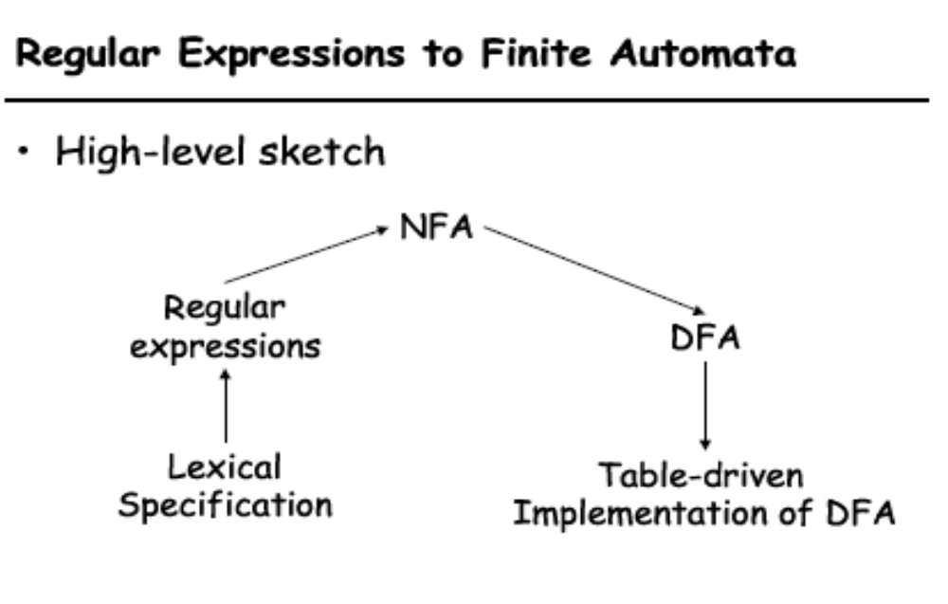
Từ BTCQ chuyển đổi sang NFA, rồi sang DFA tương đương và cài đặt

Slide 61
Thuật toán xây dựng DFA từ NFA
Xây dựng DFA (A) tương đương từ NFA (B)
Dùng thuật toán xây dựng tập con
Mỗi trạng thái (TT) của (A) là một tập con các TT của (B)
TT đầu của (A) là TT đầu của (B)
Tập TT kết của (A) là các tập con TT của (B) có chứa TT kết của (B)
Chuyển tập con TT là hợp của chuyển từng TT trong tập con

Slide 62
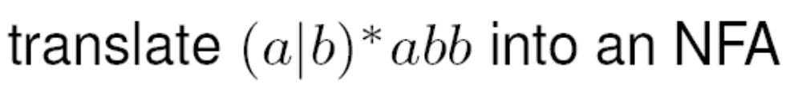
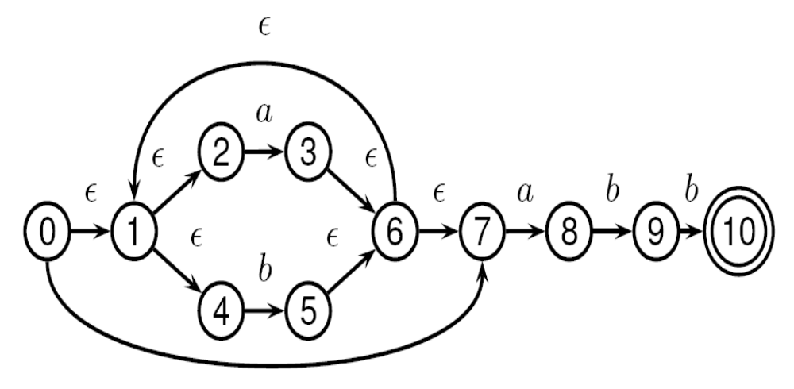
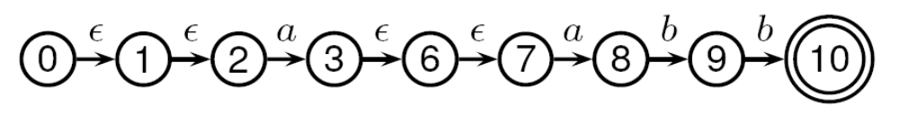

Slide 63

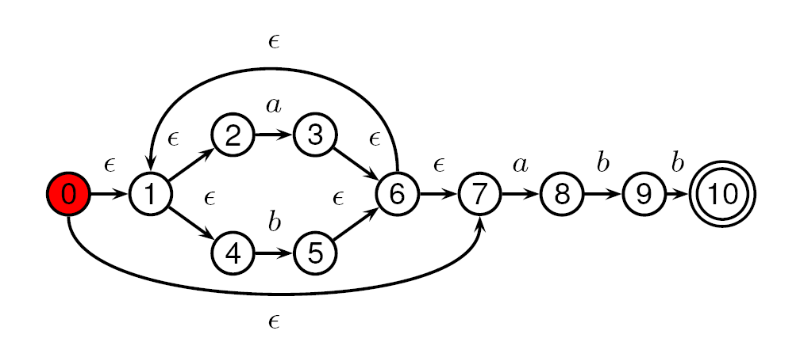

Slide 64

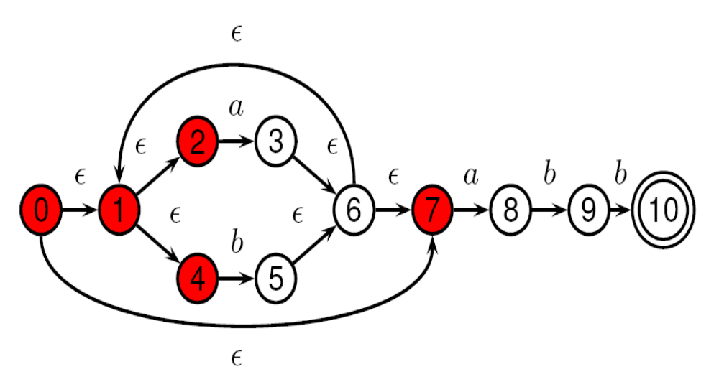

Slide 65
Bao đóng є của một trạng thái s
Xuất phát từ trạng thái s của NFA
Dọc theo các cạnh có nhãn є, đưa đỉnh mới đến vào tập bao đóng của trạng thái s
Tiếp tục xét một trong số các trạng thái trong bao đóng є của s
Thuật toán dừng khi không có đỉnh mới nào được thêm vào bao đóng є của s, Closure(s).
Đặc biệt, bao đóng є của Start (NFA) là Closure(Start) là trạng thái xuất phát của DFA

Slide 66
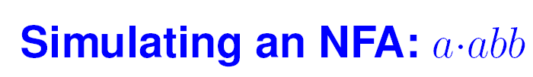
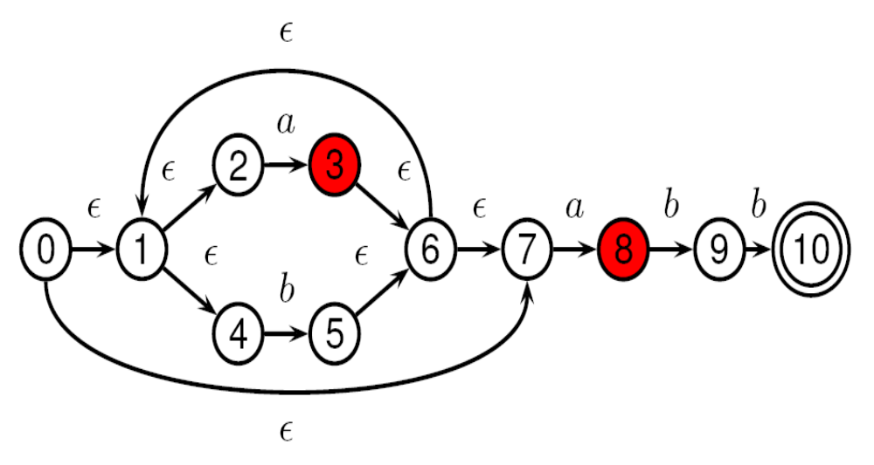

Slide 67
Từ trạng thái Closure(Start) của DFA
Lần lượt lấy các nhãn, chẳng hạn lấy a là nhãn của một cung nào đó.
Lần lượt lấy một trong các trạng thái của NFA trong Closure(Start), chẳng hạn lấy s
Dùng NFA, xem từ s theo nhãn a đến các trạng thái s’ nào của NFA và tìm bao đóng є của các s’. Ta nhận được tập trạng thái S của NFA là một trạng thái mới của NFA
Trong DFA ta có chuyển:Clusure(Start) ---a--> S
Tiếp tục như vậy cho đến khi xây dựng xongDFA

Slide 68
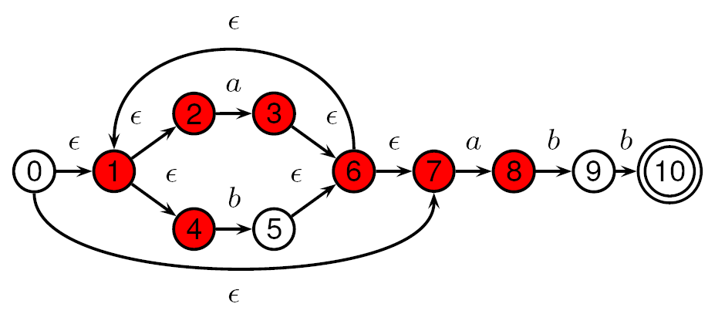

Slide 69
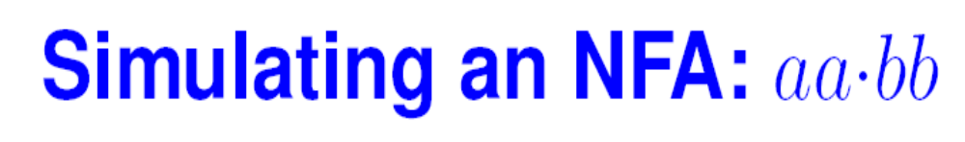
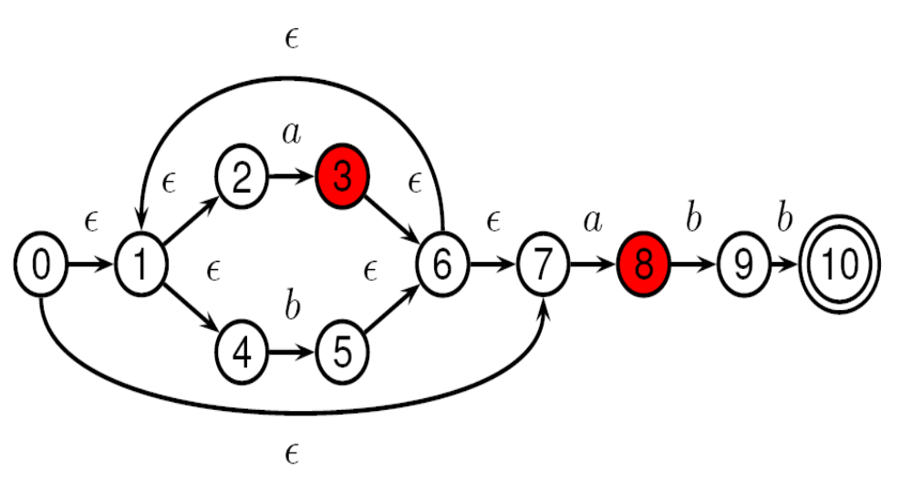

Slide 70

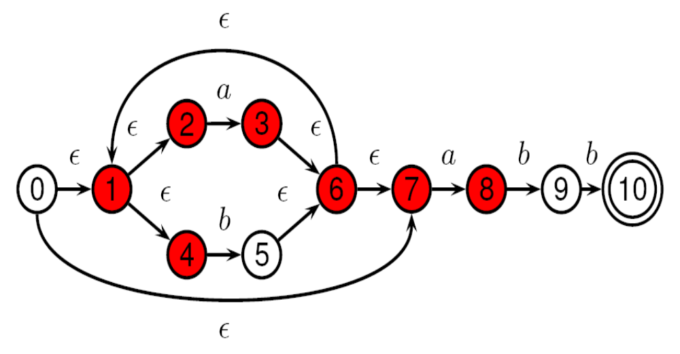

Slide 71
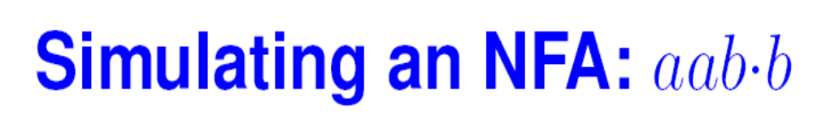
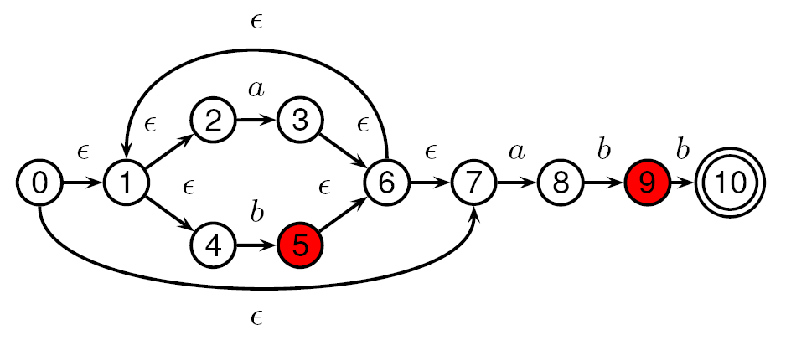

Slide 72

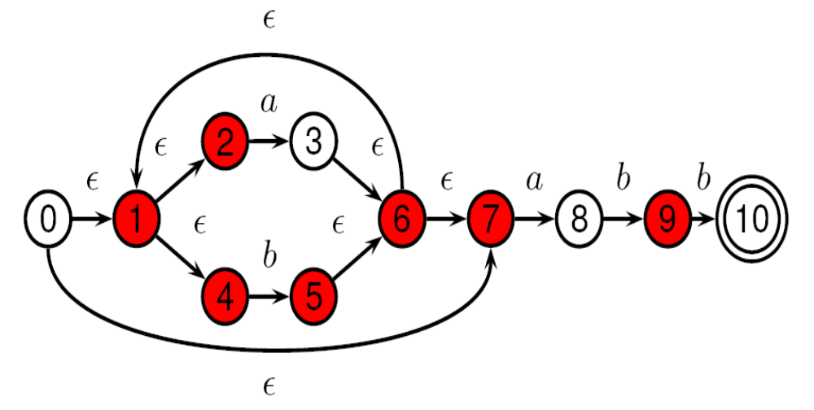

Slide 73
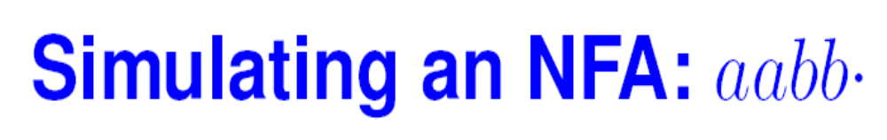
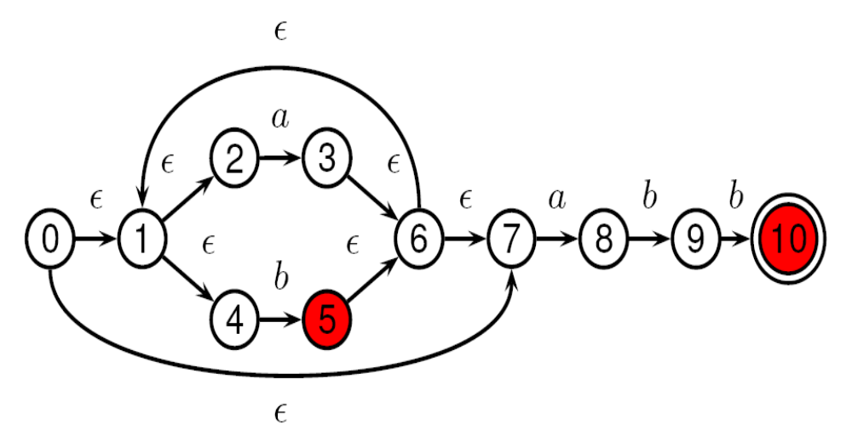

Slide 74

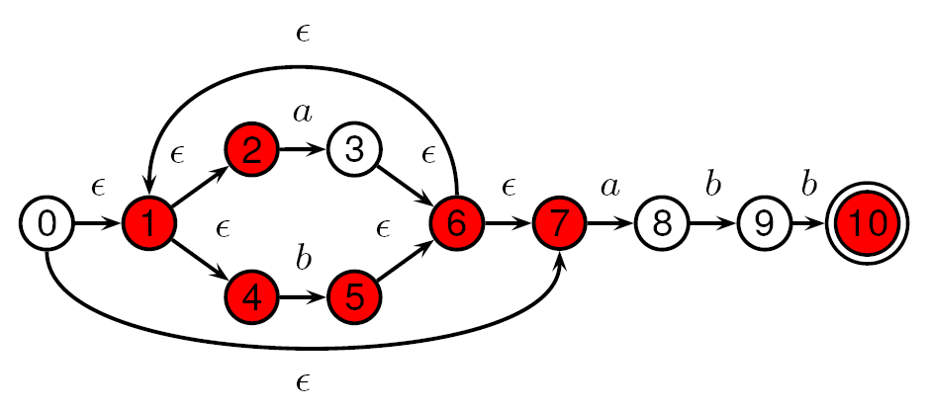

Slide 75



Slide 76


Slide 77



Slide 78



Slide 79
DFA tương đương với NFA
Bao đóng Closure(Start) là trạng thái xuất phát của DFA
Từ trạng thái của DFA là một tập con của NFA, dùng NFA mô phỏng tìm chuyển có nhãn đến trạng thái tiếp theo của DFA là tập con của NFA
Tiếp tục như vậy cho đến khi không xuất hiện trạng thái mới của DFA.
Trạng thái của DFA mà chứa một trạng thái kết thúc của NFA là trạng thái kết của DFA

Slide 80
Xây dựng DFA từ NFA
Trạng thái | a | b
{0,1,2,4,7} I | {1,2,3,4,6,7,8} II | {1,2,4,5,6,7} III
{1,2,3,4,6,7,8} II | {1,2,3,4,6,7,8} II | {1,2,4,5,6,7,9} IV
{1,2,4,5,6,7} III | {1,2,3,4,6,7,8} II | {1,2,4,5,6,7} III
{1,2,4,5,6,7,9} IV | {1,2,3,4,6,7,8} II | {1,2,4,5,6,7,10} V
{1,2,4,5,6,7,10} V | {1,2,3,4,6,7,8} II | {1,2,4,5,6,7} III

Slide 82
Xây dựng lại NFA để cài đặt
Mỗi trạng thái có số thứ tự và có ký tự tương ứng
Trạng thái 0 có ký tự là (, Trạng thái 1 có ký tự là |
Trạng thái 2 có ký tự là a, Trạng thái 4 có ký tự là b
Nếu ở trạng thái a đọc ký tự vào là a thì sẽ chuyển sang trạng thái tiếp theo là 3
Nếu ở trạng thái 4 đọc ký tự vào là b thì sẽ chuyển sang trạng thái tiếp theo là 5
Đồ thị với đỉnh xuất phát ban đầu là 0 và các cạnh có nhãn є sẽ tạo nên một đồ thị lan tỏa.
Từ 1 đỉnh bất kỳ có thể theo các cạnh nhãn є, lan tỏa đến một số đỉnh khác mà chưa canf đọc ký tự đầu vào

Slide 83

Otomat tối thiểu

Slide 84
Phương án tự viết code:
Each state is encoded as follows:
  <<state1>>
  case Next_Character is
  when ‘a’ => goto state3;
  when ‘b’ => goto state1;
  when others =>
  End_of_token_processing;
  end case;
  <<state2>>
  …
  No explicit mention of state of automaton

Slide 85
Chuyển từ máy trạng thái sang code
variable holds current state:
  loop
  case State is
  when state1 =>
  <<state1>>
  case Next_Character is
  when ‘a’ => State := state3;
  when ‘b’ => State := state1;
  when others => End_token_processing;
  end case;
  when state2 …
  …
  end case;
  end loop;

Slide 86
Cài đặt phân tích từ vựng
Ba phương pháp
  Tự viết mã:
    Vẽ DFSM, sau đó cài đặt với vòng lặp và lệnh case
  Tiếp cận lai:
    Xác định từ tố sử dụng biểu thức chính qui, xây dựng NFSM đoán nhận nó, dùng thuật toán tìm DFSM và DSFM tối thiểu
    Viết mã cho DFSM nhận được
  Tiếp cận tự động:
    Sử dụng văn phạm chính qui như đầu vào cho bộ sinh phân tích từ vựng (LEX, JLEX)

Slide 87
Kết luận
Cú pháp của một ngôn ngữ lập trình nêu cách viết chương trình trong ngôn ngữ đó
Phân tích từ vựng xem chương trình có viết đúng cú pháp không và tách chúng ra thành các từ tố và cập nhật bảng ký hiệu
Việc phân tích cú pháp và ngữ nghĩa đóng vai trò quan trọng sẽ xét trong các chương tiếp theo

